Slide 1



gyp和ninja编译
Institute of Software,Chinese Academy of Sciences
宋小远

Slide 2
gyp简介
GYP（Generate Your Projects）是由 Chromium 团队开发的跨平台自动化项目构建工具，Chromium 便是通过 GYP 进行项目构建管理，支持跨平台的编译。
构建文件名字不固定，但是后缀通常是.gyp和.gypi(gyp included).构建文件内容就是python的一个字典(可以认为是json,不过允许#作为注释).这样做的一个方便结果就是为了读取构建文件信息。最后可以生成makefile文件，然后直接make编译。

Slide 3
gyp简介
整个文件最高一级结构就是一个Python的字典，包含variables、includes、target_defaults、targets、conditions。它们的作用分别如下：
  variables：通过Python字典形式定义变量，可以被其他部分使用。
  includes：其他文件定义的模块，包含在本文件中。
  target_defaults：定义的全局设置，可以被其他targets使用。
  targets：定义的目标，通过表的形式给出，每个target由字典形式给出各个关键字的描述：如目标文档的类型、依赖关系等等。
  conditions：通过设置的条件改变之前定义的变量、目标的内容。

Slide 4
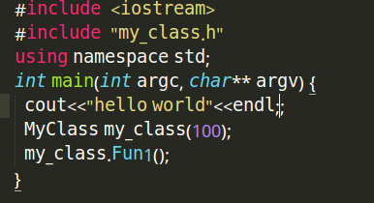
gyp简单的例子
有三个C++代码的文件。名字分别为：hello_wrld.cc、my_class.h、my_class.cc。其中hello_world.cc的代码如下图所示：

Slide 5
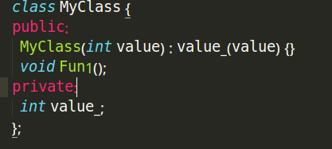
gyp简单的例子
其中my_class.h的代码如下图所示：

Slide 6
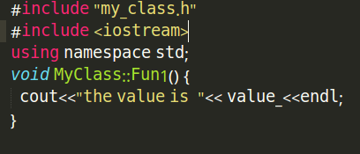
gyp简单的例子
其中my_class.cc的代码如下图所示：

Slide 7
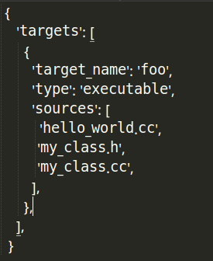
gyp简单的例子
最后会有一个.gyp文件，用来表示生成的一些 编译信息。。其中foo.gyp的代码如下图所示：

Slide 8
gyp简单例子
最后在文件夹下执行gyp --depth=. foo.gyp命令会生成编译hello_world相关的makefile文件，然后执行make，便会生成可执行文件。
如果执行gyp --depth=. --format=ninja foo.gyp 就会生成一个out的文件夹，里面包含ninja编译的文档，然后执行ninja -C out/Default/ 便会生成可执行文件。

Slide 9
ninja介绍
Google的程序员在开发Chrome的时候因为忍受不了Makefile的速度，自己重新开发出来一套新的控制编译的工具，Ninja相对于Makefile这套工具更注重于编译速度。
Ninja 使用 build.ninja 文件来定义构建规则。和 Makefile 里的元编程不同，build.ninja 几乎是完全静态的，动态生成依赖其他工具，如 gyp 或者 CMake。在chromium中就是用gyp文件生成.ninja文件，然后进行编译的。

Slide 10
Chrome-Android编译
总体的执行指令很简单，需要学习的是具体指令所做的操作。
首先下载好代码之后，会在src的同级目录添加一个chromium.gyp_env文件，里面添加内容：{ 'GYP_DEFINES': 'OS=android', }说明编译的环境是android。
然后进入src/build/路径下，执行install-build-deps-android.sh文件，需要一些更新，以后依赖包的下载，注意：其中会调用install-build-deps.sh文件，此文件默认是Ubuntu的，才能执行，所以要做一些修改。具体修改请看chromium-android编译文档。

Slide 11
Chrome-Android编译
进入src同级目录，执行gclient runhooks命令，下载所有依赖的包，最后他会执行/build/gyp_chromium文件，该文件的作用就是根据所有的.gyp文件生成.ninja文件
最后执行指令ninja -C out/Release content_shell_apk就会生成对应的编译好的程序。

Slide 12
iojs-Android编译
具体的编译过程在文档中有，这里只是简单的列几个指令，梳理一下思路：
1、修改android-configure和config文件，主要就是将编译的信息和平台进行修改一下。
2、执行source ./android-configure (ndk路径)，利用的是ndk的交叉编译方法。
3、修改python文件，利用系统安装的python，不然不支持bz2库。
4、修改openssl.gyp文件，对一些编译所需要源进行修改。
最后执行ninja -C out/Relase node便会编译出android版本的node。

Slide 13
iojs-chromium-Android编译
目标：将iojs用ninja编译成一个静态库，由content_shell_apk编译生成时调用。
当前目标，利用Chromium的gyp_chromium生成编译iojs的.ninja文件，然后对其编译，即不用配置NDK目录，也不需要自己执行python文件指定编译的是ninja。

Slide 14
iojs-chromium-Android编译
1、把下载好的node放到thirdy_party文件夹下。
2、对node的编译相关的gyp文件进行修改，有openssl.gyp, node.gyp，uv.gyp, cares.gyp,config.gypi文件等。
3、因为最后会编译content_shell_apk，所以还需要对content_shell.gypi文件进行修改，添加一个对node的依赖。
最后利用gyp_chromium 生成content_shell_and_test 的ninja文件，然后利用ninja 单独编译node

Slide 15
研究计划
继续研究利用chromiun的gyp工具编译node的方法。
研究NW.js对node和V8所做的一些修改及意义。

Slide 16
谢谢
  谢谢～

